Slide 1
«Облачные технологии»
в деятельности педагога-музыканта

Slide 2
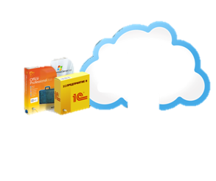
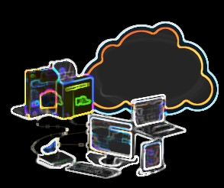
Облачные технологии – cloud technologies - это удобная среда для хранения и обработки информации
Работать с облачными сервисами можно с любой точки планеты и с любого устройства, имеющего доступ в Интернет

Slide 3
Преимущества
Доступ к личной информации, просмотр и совместное редактирование с любого устройства, подключённого к Интернету (ПК, планшеты, телефоны);
Свою информацию можно объединять с другими пользователями;
Веб-сервисы работают в браузере любых ОС;
Многие платные программы становятся бесплатными (или более дешёвыми) веб-приложениями;
В случае поломки устройства не потеряется важная информация;
Не надо следить за выходом обновлений ПО;

Slide 4
Сервисы
Электронная почта (e-mail);
«Хранение как сервис»: Google Drive, Mail и Яндекс диски;
"ПО как сервис» Google Docs, Google Calendar и т.п. онлайн-программы.
iCloud -почта, календарь, контакты, документы, музыка, видео и изображения и т.д
Google Play - кинофильмы, электронные книги, программы, музыкальные треки (до 20 тыс.)
Google Диск
Microsoft Office Web Apps

Slide 5
Облачные хранилища
Google Drive (15 гб, 30 видов файлов)
Dropbox (2 гб, акцент на синхронизации и обмене информацией)
Microsoft OneDrive (5 гб)
Яндекс диск (10 гб)
iCloud Drive (5 гб)

Slide 6
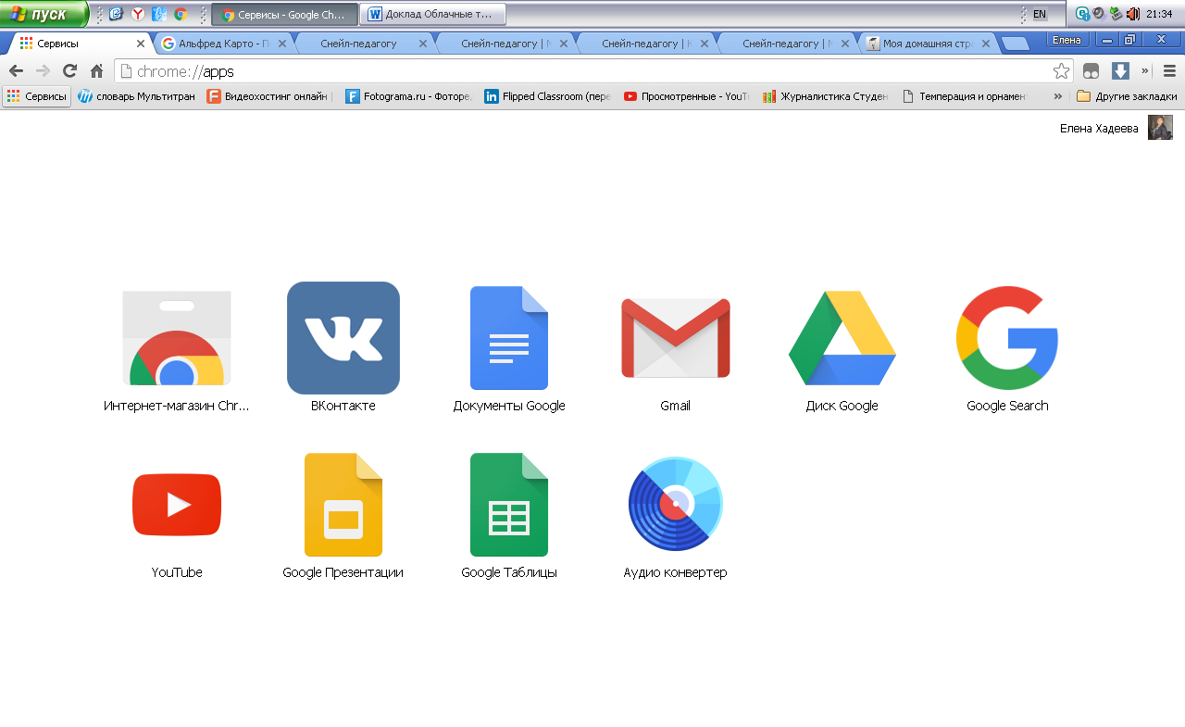

Slide 7
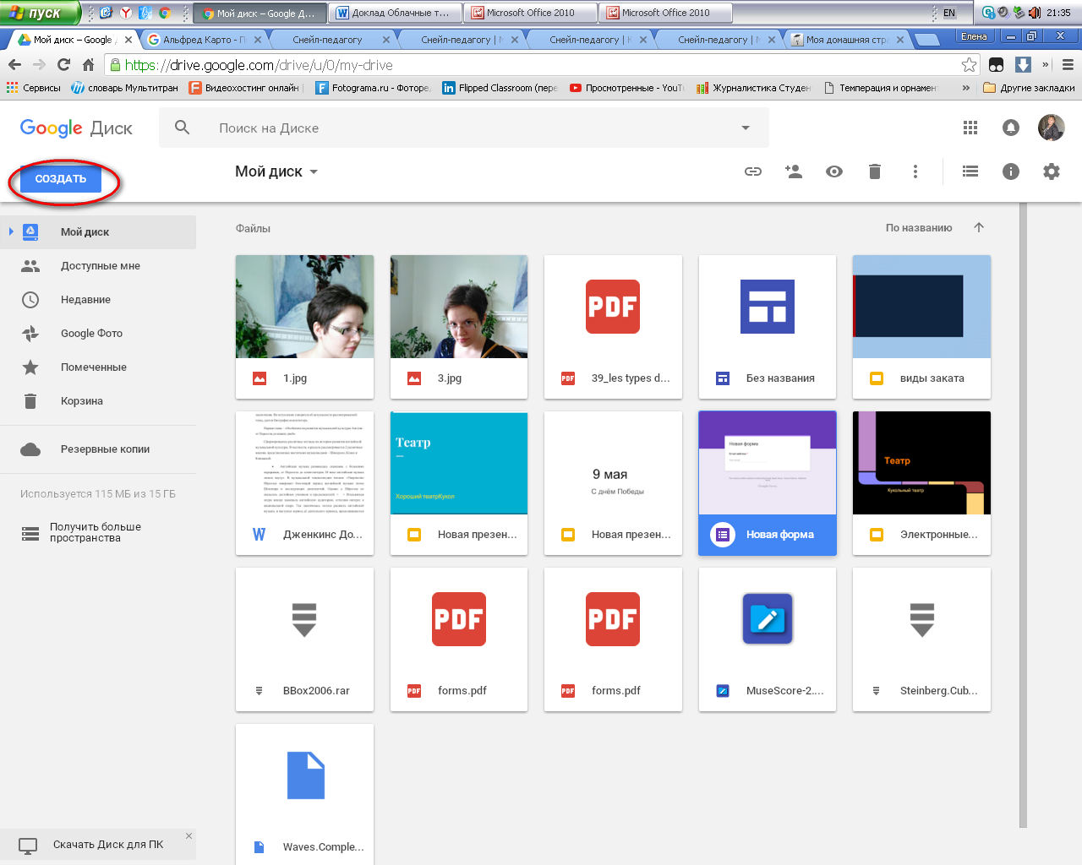

Slide 8
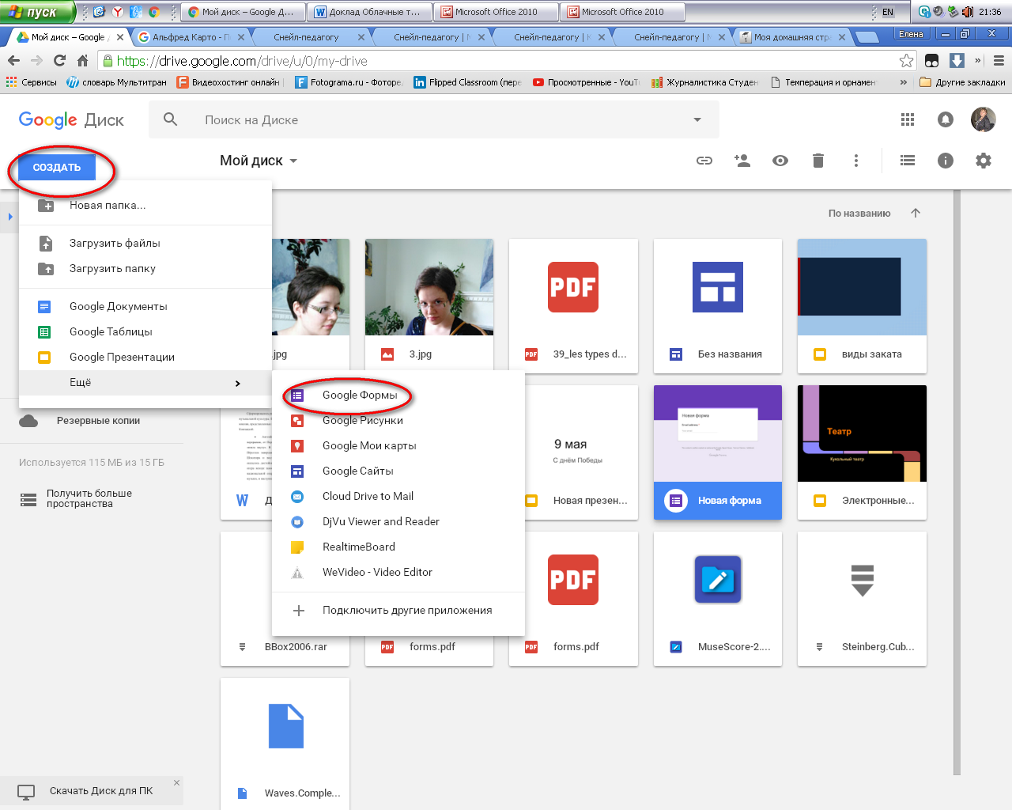

Slide 9
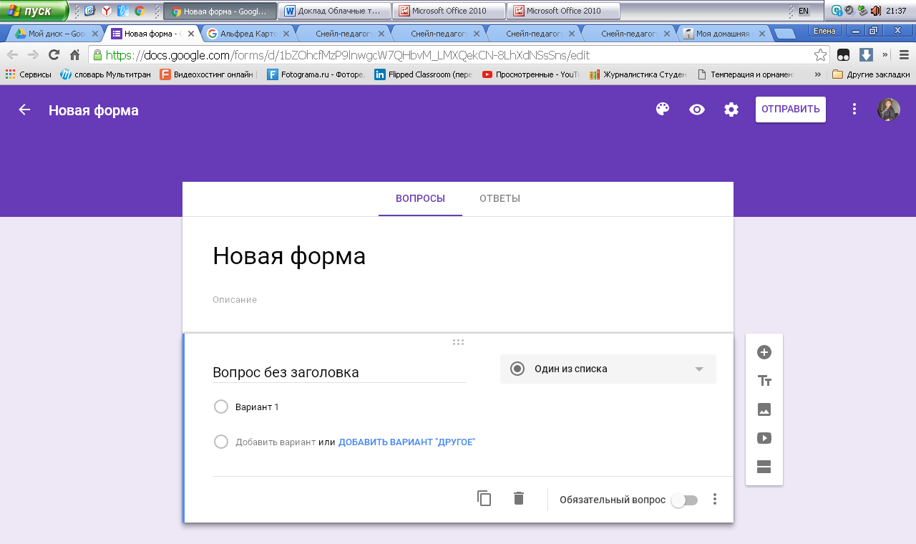

Slide 10
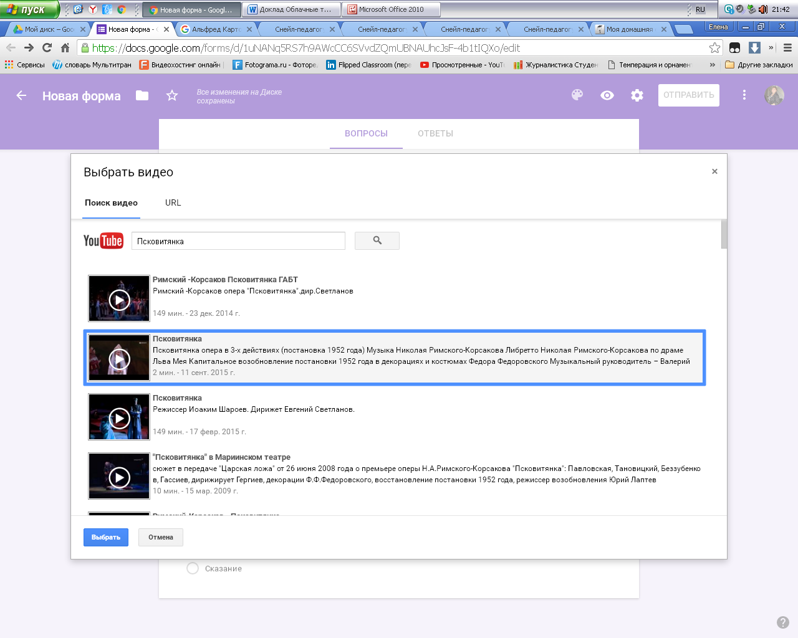

Slide 11
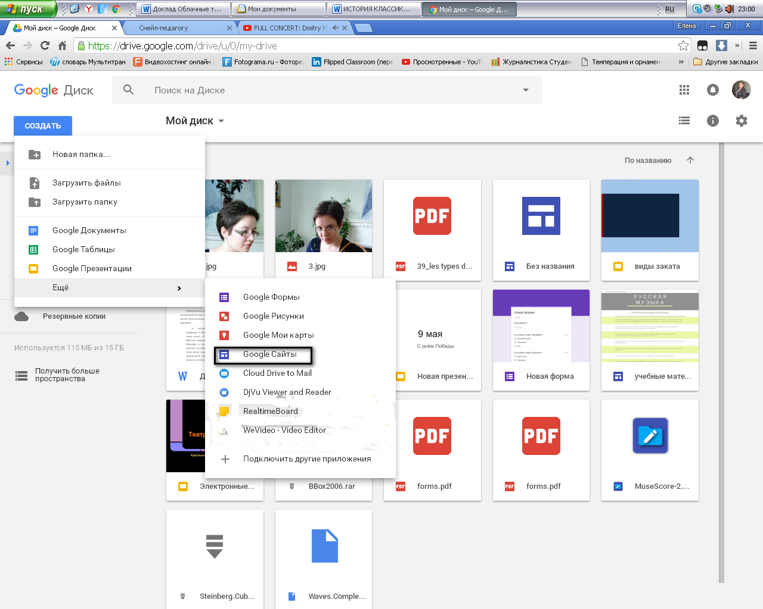

Slide 15
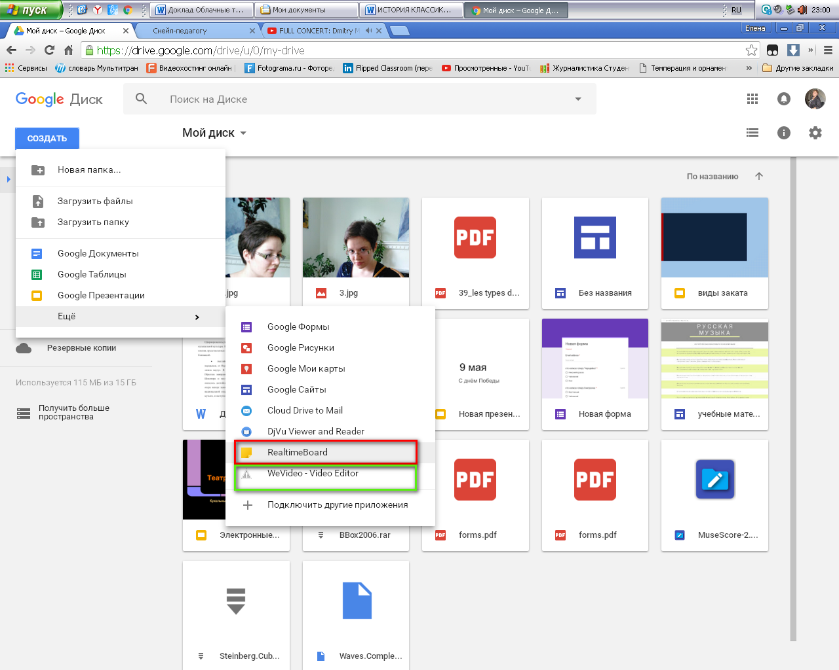

Slide 16
Альтернативы Google
сервис Webanketa
Сервис LearningApps
Zaption - сервис для создания интерактивного видео и викторин на основе видеофайлов
FlipQuiz по принципу «Своя игра»
mQlicker тесты и опросы в режиме реального времени

Slide 17
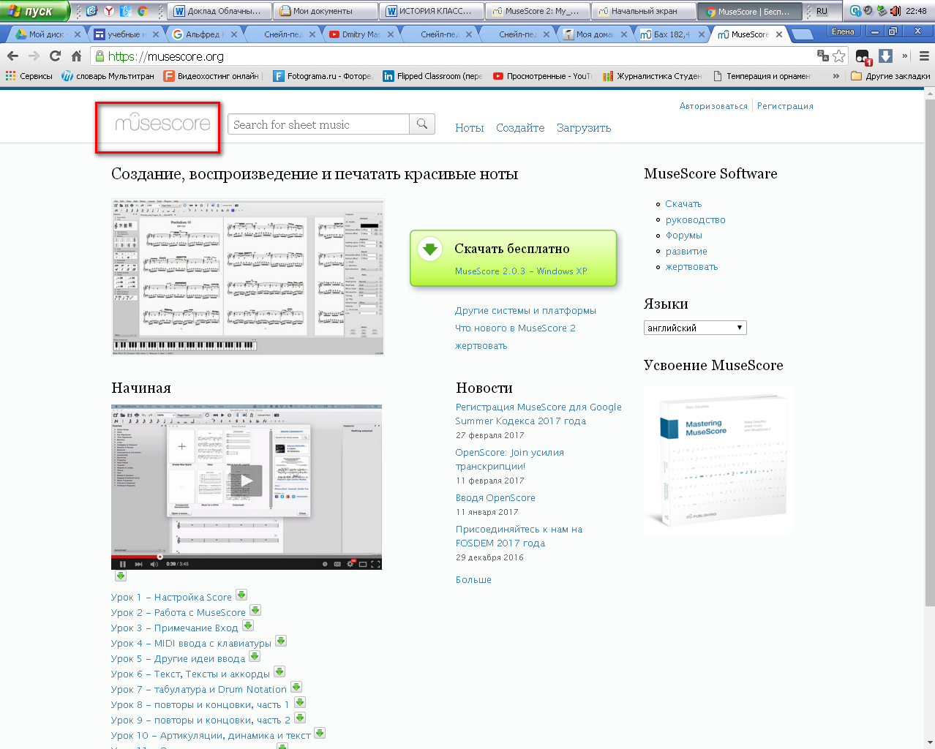

Slide 18
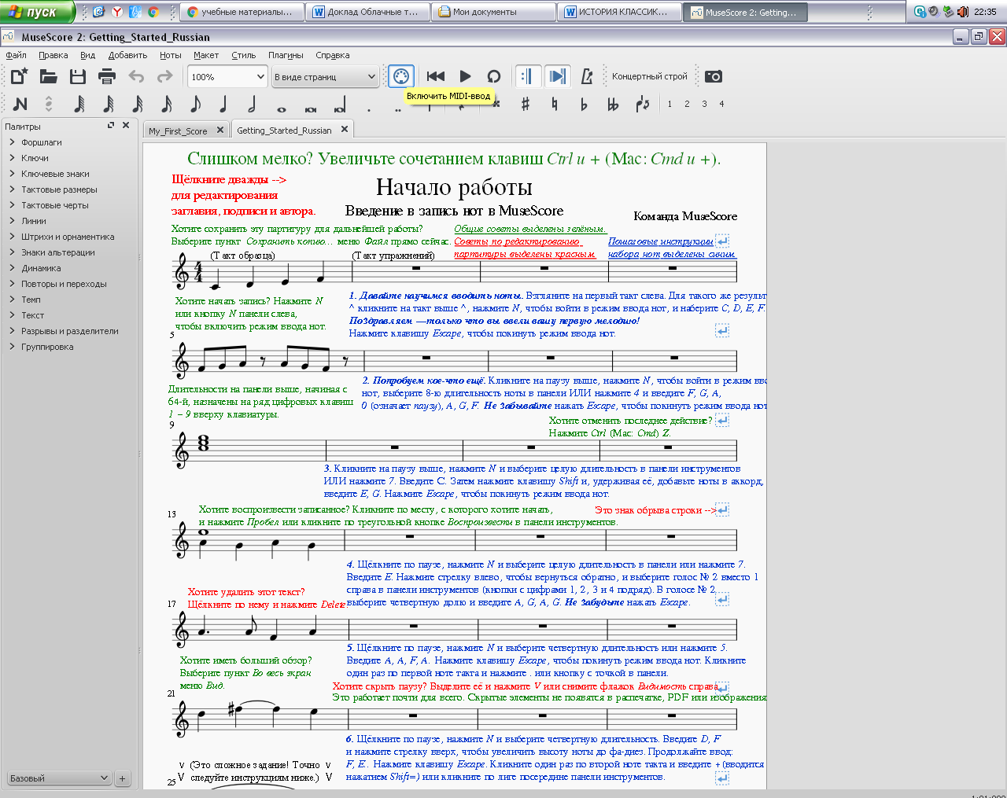

Slide 20
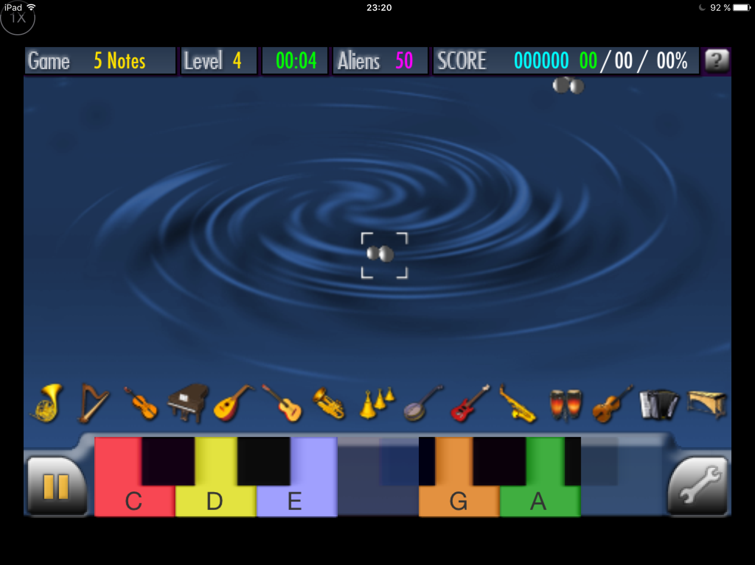

Slide 21
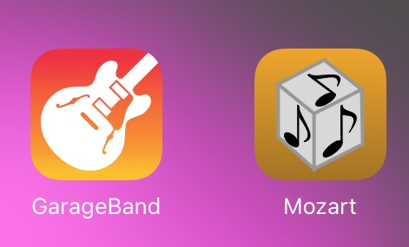

Slide 22
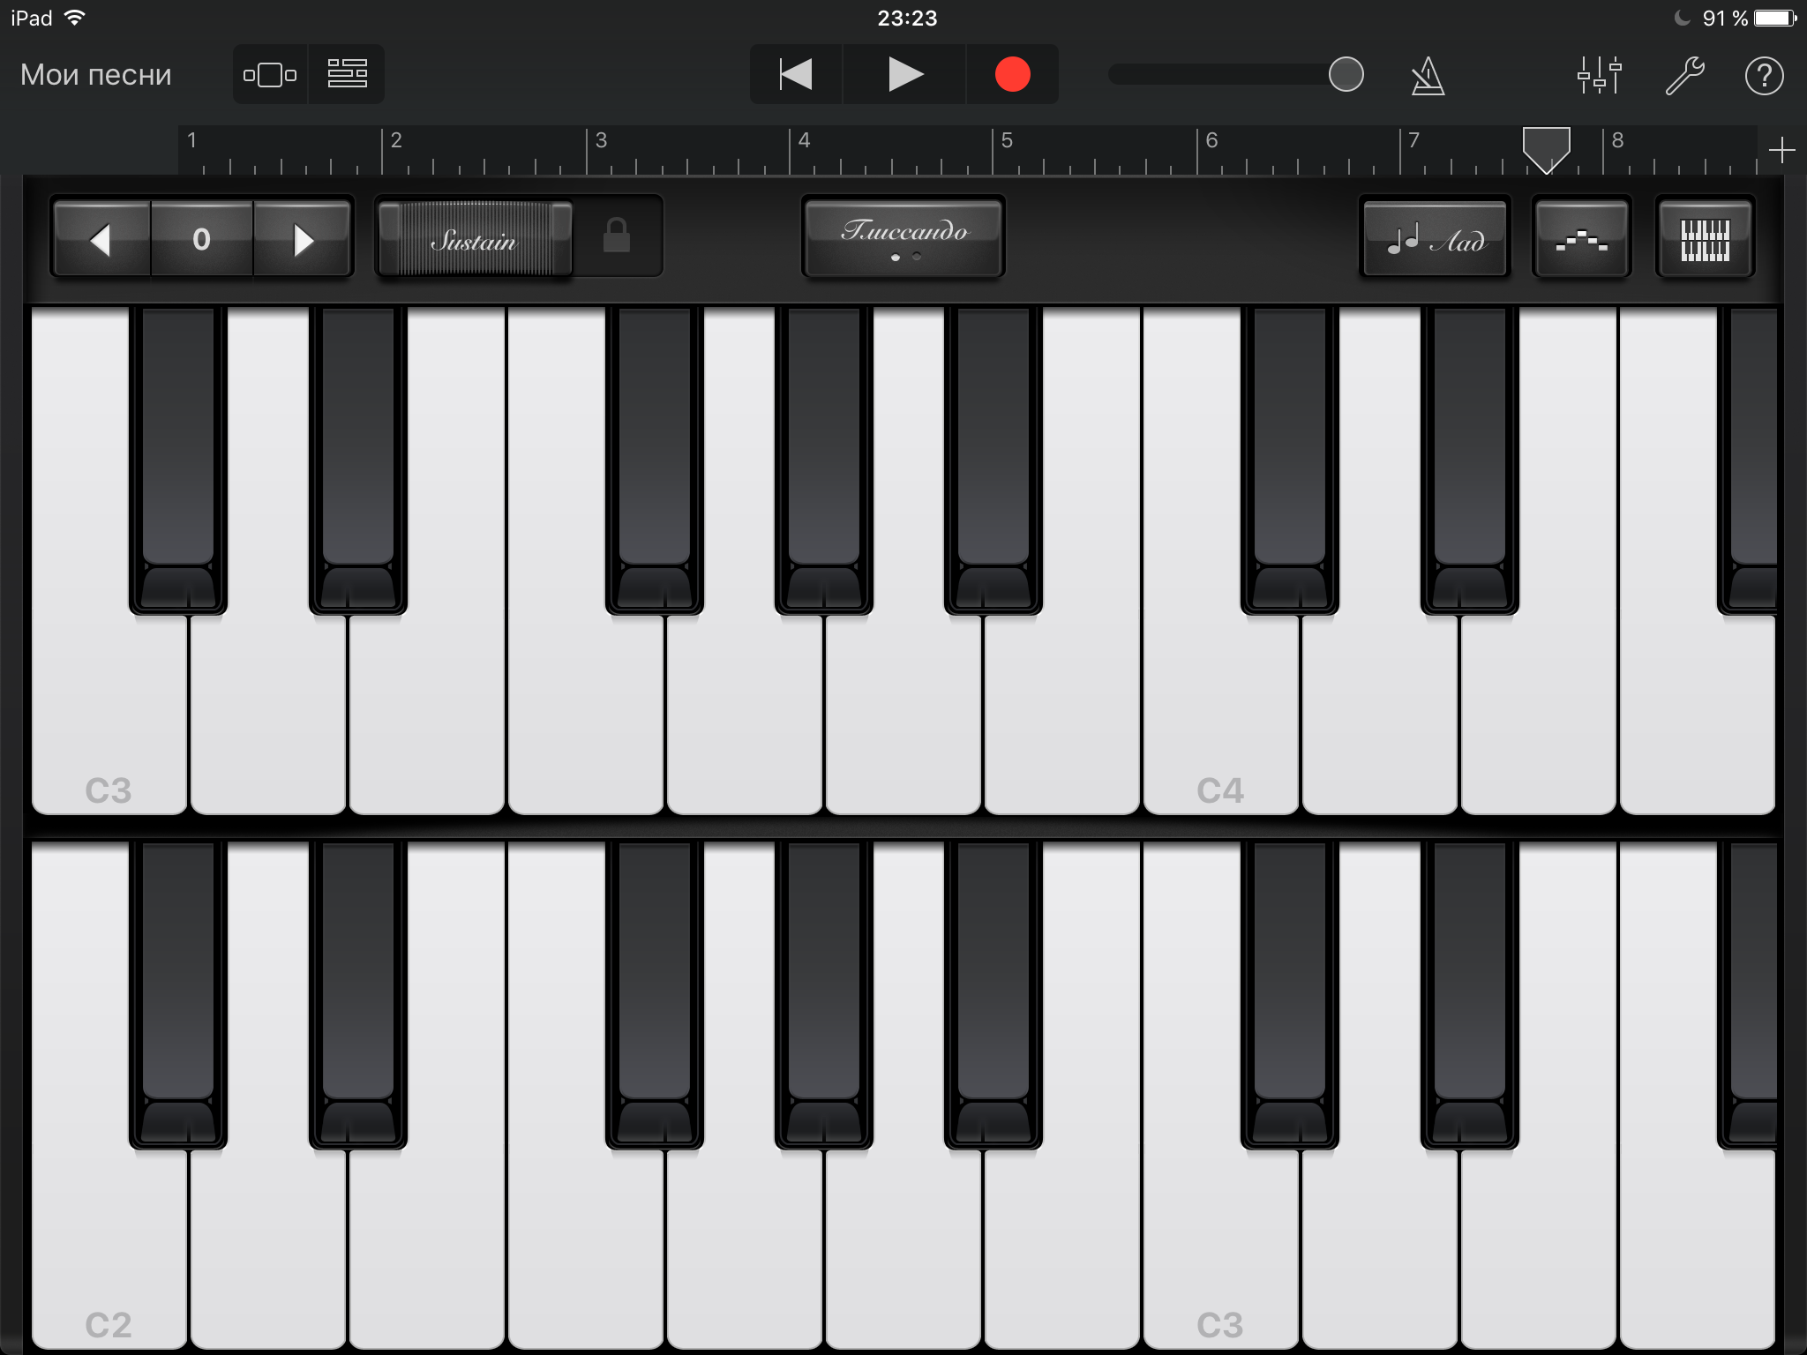

Slide 23
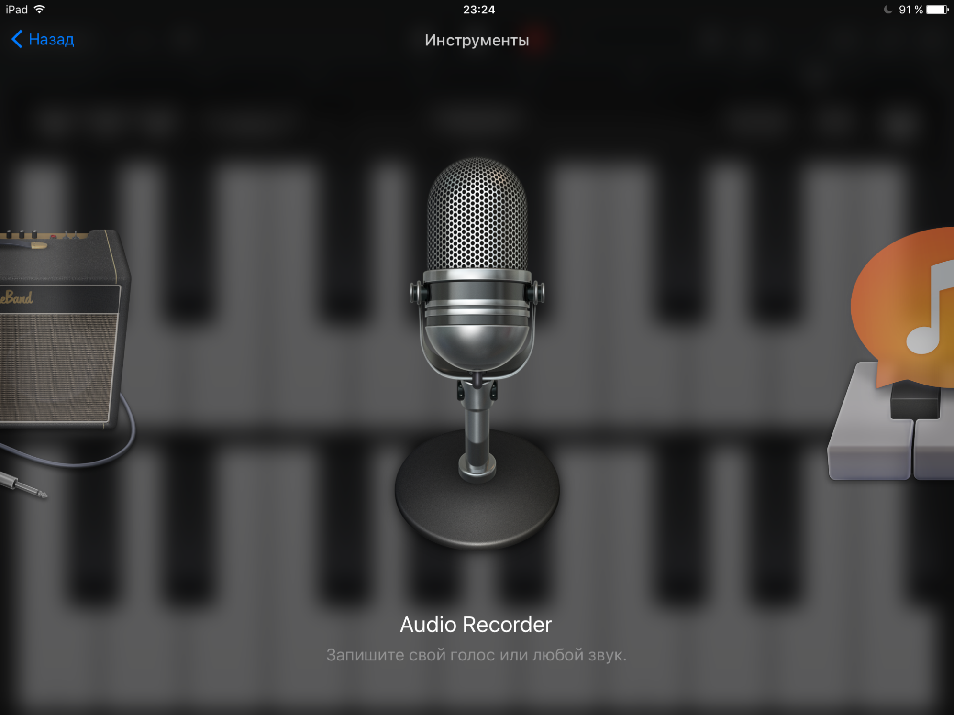

Slide 24
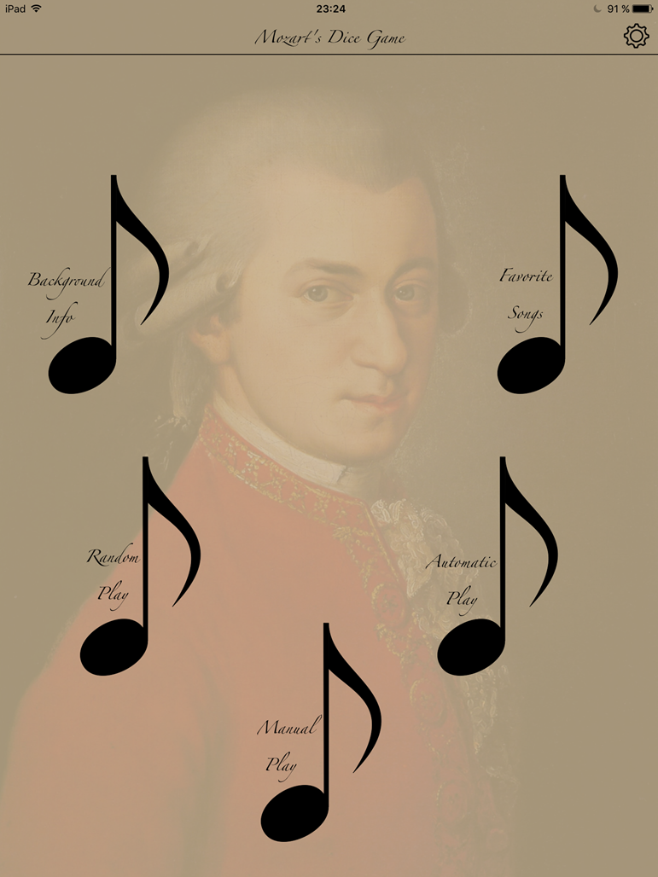

Slide 25
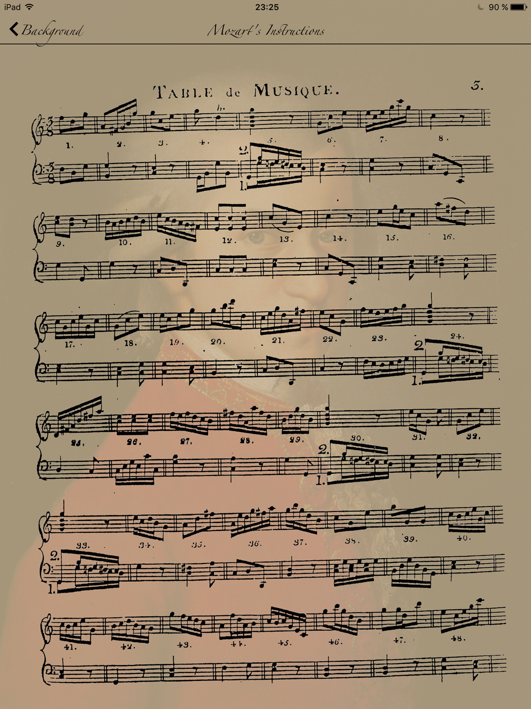

Slide 26
Спасибо за внимание!

